Slide 1
CAPSULE DE PRÉSENTATION
TIKETI · 2026
La billetterie transport, du guichet à l’embarquement
Notes:
TIKETI réunit la vente, l’exploitation et le contrôle dans une même plateforme conçue pour les compagnies de transport.
[Sources]
- Contenu produit interne au projet TIKETI.

Slide 2
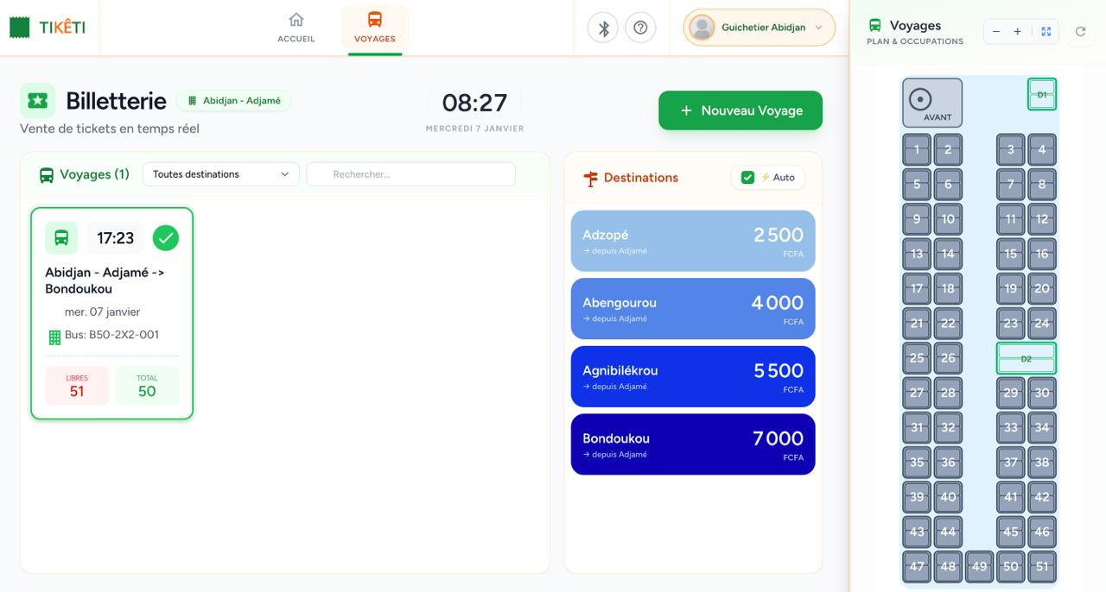
Vendre chaque départ
Le guichet devient un poste de commande.
Voyages, destinations, tarifs et disponibilité des sièges sont réunis dans un parcours de vente rapide et lisible.
02
Notes:
Montrez la simplicité de la vente : le guichetier choisit le voyage, la destination et la place depuis une seule interface.
[Sources]
- Capture interne : tiketi/public/images/selling-desk.jpeg
- Guide interne : tiketi/USER_GUIDE_FR.md

Slide 3
TIKETI relie le réseau, la vente et l’embarquement
01
02
03
Configurer
Gares, lignes, véhicules, plans de sièges et tarifs.
Vendre
Départs planifiés, places attribuées et tickets avec QR code.
Contrôler
Manifestes, scan à l’embarquement et suivi des opérations.
03
Notes:
La valeur de TIKETI vient de la continuité du parcours : les mêmes données alimentent la configuration, la vente et le contrôle.
[Sources]
- Guide interne : tiketi/USER_GUIDE_FR.md

Slide 4
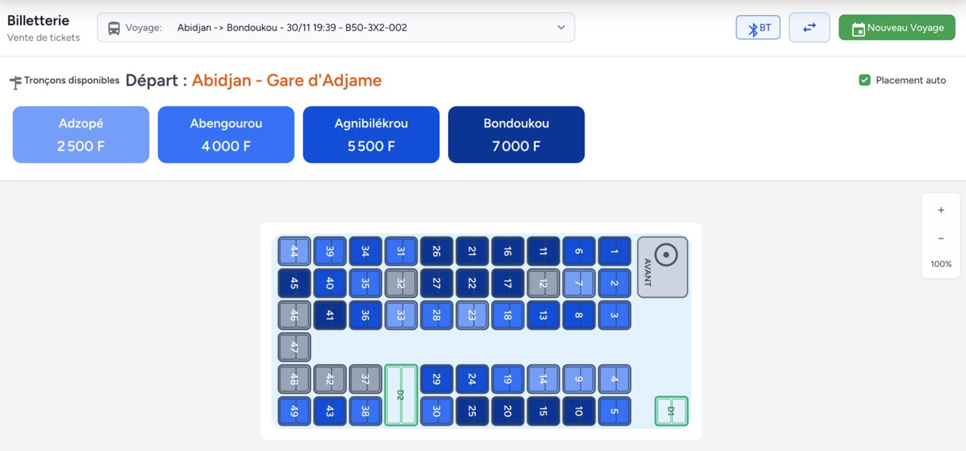
Chaque siège reste maîtrisé
Une occupation visible, une vente sécurisée.
Le plan interactif distingue les places disponibles et occupées, tout en tenant compte de la destination choisie.
04
Notes:
Insistez sur la visibilité opérationnelle : le vendeur voit immédiatement la disponibilité et évite les doublons de siège.
[Sources]
- Capture interne : tiketi/public/images/seat-map.png
- Guide interne : tiketi/USER_GUIDE_FR.md

Slide 5
La plateforme apporte de la clarté à chaque rôle
UNE EXPLOITATION PLUS FLUIDE
Des outils adaptés au guichet, à la gare et au terrain.
Chaque équipe travaille à partir d’une information partagée.
Pour le voyageur
Un parcours plus lisible, du choix de la place jusqu’au contrôle du billet.
Pour les équipes
Moins de ressaisie, une vente plus rapide et des départs mieux préparés.
Pour la direction
Une vision centralisée des ventes, de l’occupation et de l’activité des gares.
05
Notes:
Présentez les bénéfices sans promettre de chiffres non mesurés : moins de fragmentation, plus de visibilité et une meilleure coordination.
[Sources]
- Guide interne : tiketi/USER_GUIDE_FR.md

Slide 6
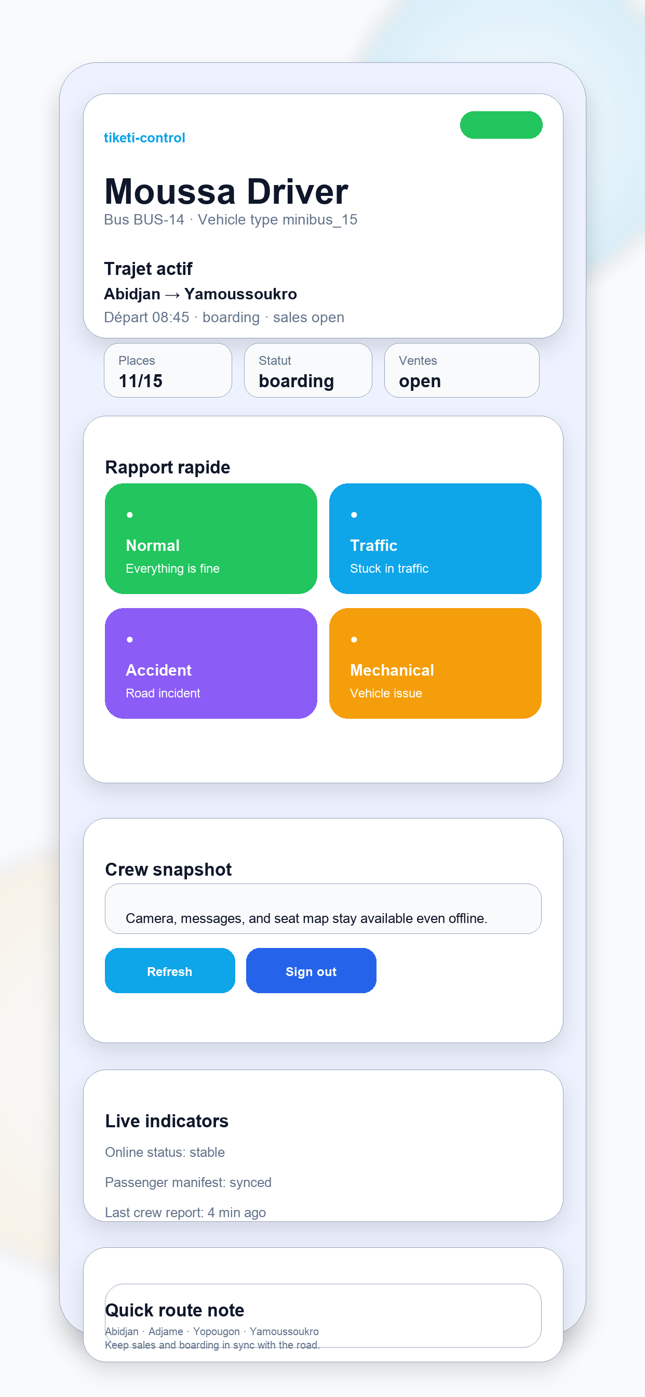
Contrôler, même hors connexion
TIKETI Control accompagne l’équipage.
Manifestes, scan des billets, embarquement et remontées opérationnelles restent disponibles sur mobile, avec synchronisation au retour du réseau.
06
Notes:
La capsule se termine sur le terrain : la donnée quitte le bureau et accompagne réellement l’équipage pendant le voyage.
[Sources]
- Capture interne : tiketi-control/tiketi-control-home.png
- Code interne : tiketi-control/src/services/offlineSync.ts

Slide 7
TIKETI
Passez à une billetterie plus simple à exploiter
Démonstration produit
Cadrage de vos lignes
Déploiement progressif
Notes:
Proposez une démonstration centrée sur une ligne réelle de la compagnie, puis un déploiement progressif.
[Sources]
- Contenu produit interne au projet TIKETI.

